Slide 1





ParamFetcher & Serializer
avec NestJS
https://github.com/dotic/demo-param-fetcher-serializer

Slide 2
SOMMAIRE
01
02
NestJS
Avantages, inconvénients
et solutions
ParamFetcher
Factorisation de code
03
04
Serializer
Exemple avec un Patch

Slide 3


01. NestJS
Avantages, inconvénients
et solutions

Slide 4
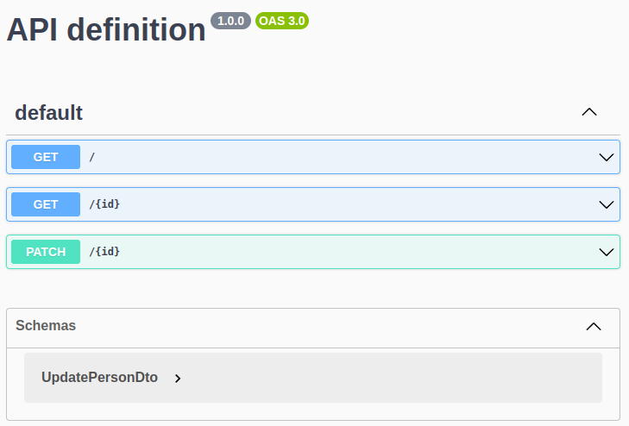


NestJS
NestJS est un framework backend pour monter rapidement une API.

Slide 5
Les avantages
de NestJS
1
TypeScript
2
Structure modulaire
3
Injection de dépendances
4
Tests unitaires et end2end
5
Framework / Controllers
6
Extensible
7
Librairies puissantes
Envoi d’emails
Base de données / ORM
Configuration
Journaux
Etc.

Slide 6
Toujours des inconvénients
Solutions
Intégrations des librairies
Serialization (class-transformer)
Toujours beaucoup de requêtes SQL simples à écrire
Validation (class-validator)
ParamConverter ou ParamFetcher

Slide 7
02. ParamFetcher
Factorisation du code

Slide 8
Démo
Présentation du code

Slide 9
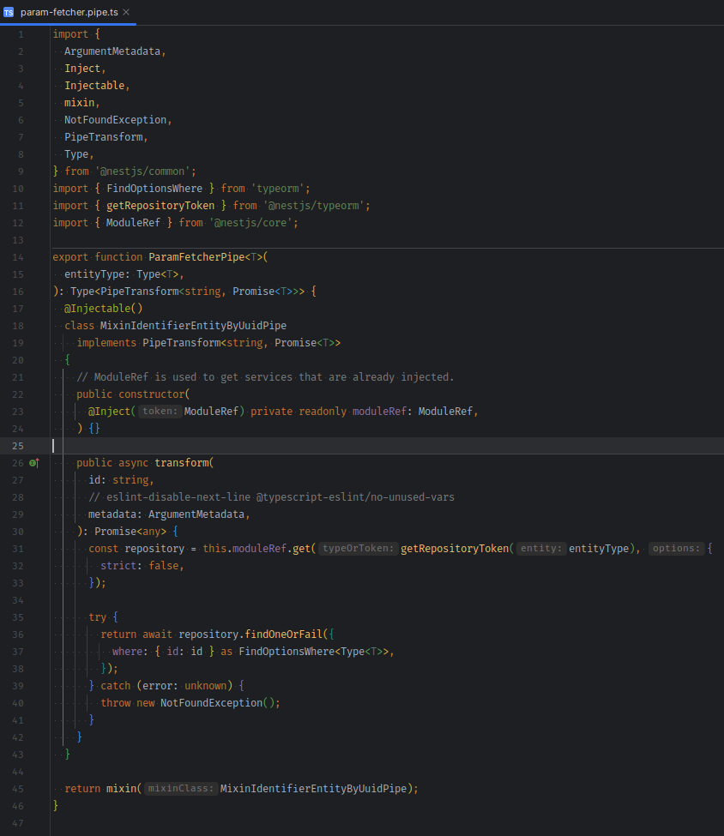
ParamFetcherPipe

Slide 10
03. Serializer

Slide 11
Démo
Présentation du code

Slide 12
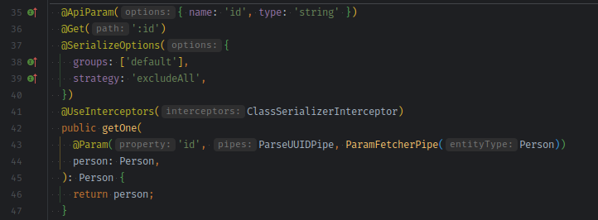
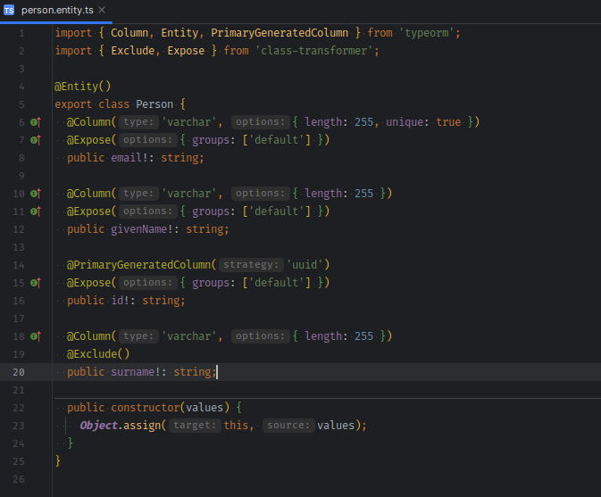
Controller
Entity
Serialization

Slide 13
04. Exemple avec un PATCH

Slide 14
Démo
Présentation du code

Slide 15
Merci !
Avez-vous des questions ?

